Slide 1

Samenwerken aan de G-Cloud
Frank Robben
www.frankrobben.be

Slide 2
Agenda
Contexte et principes de base
Qu’est-ce que G-Cloud ?
Les avantages et les facteurs de succès du G-Cloud
Organisation
  gouvernance
  financièrement
  ressources humaines
  sécurité
Aperçu des projets G-Cloud

Slide 3
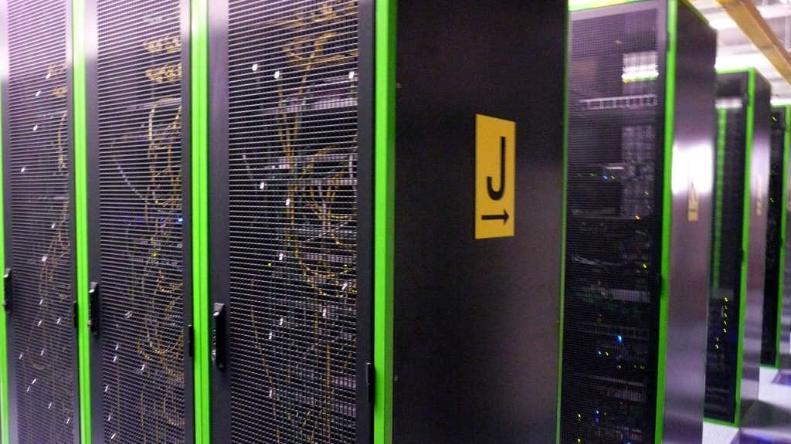
Contexte
Coûts â
Efficacité á
Qualité á

Slide 4
Basisprincipes
Maximaal synergie op vlakken waar dit mogelijk is en tot efficiëntiewinsten en/of bezuinigingen leidt met behoud of verbetering van kwaliteit van dienstverlening aan eindklant
Op synergiedomeinen geen meervoudig aanbod binnen federale overheid, en toewijzing aan degene die dit het best als gemeenschappelijke dienst kan aanbieden
Synergie op basis van resultaatgerichtheid, verantwoordelijkheidszin en vertrouwen

Slide 5
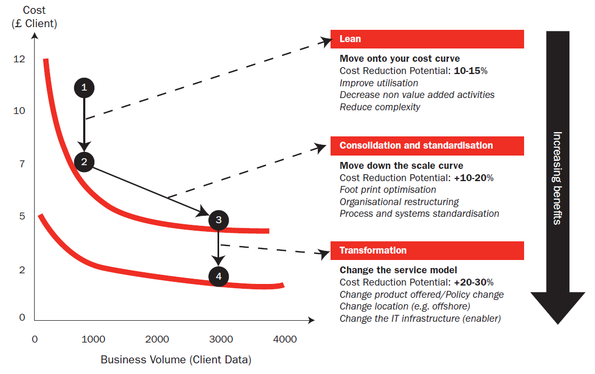
Synergieën/transformaties
Bron: Booz Allen Hamilton

Slide 6
Qu’est-ce que G-Cloud?
Un programme comprenant des projets de synergie
Synergie pour des services existants et des nouvelles services
Pour les services publics
Géré par les services publics
En collaboration avec le secteur privé

Slide 7
Wat is G-Cloud ?
Gezamenlijk overheids ICT-platform
  huidige focus: federale overheid (FODs, PODs, OISZ, IONs)
  bij interesse uitbreidbaar naar andere overheden
Hybride community cloud model
  beroep op publieke cloud waar mogelijk
  private community cloud vanuit datacenters in beheer van de overheid
  operationele uitvoering met ruim beroep op privésector

Slide 8




G-Cloud “Producten”
Procurement
Samenwerking á
Efficiëntie á
Projecten
Synergie
Services
Kost â
Kwaliteit á
Kennis & Expertise

Slide 9
Focus
Applications business
Core business (déclarations, business processes, …)
Composants et applications standards
Site web | Gestion d’accès | Outil de traduction | …
Partager
Plate-forme d’applications
Open Source | IBM | Microsoft| Oracle | SAS | …
Partager
Infrastructure douce
Virtualisation | Securité | Mail | VoIP | …
Partager
Infrastructure dure
Computing | Network | Storage
Partager

Slide 10
Qu’est-ce que G-Cloud?
As a Service – TIC offert comme un service
  Propre hardware et logiciel -> prestataire de services
  Software as a Service
  Platform as a Service
  Infrastructure as a Service
  Infrastructure physique
  Infrastructure physique virtualisé et partagé

Slide 11
As a service: kernprincipes
Zelfbediening: de dienstverlening is volledig geïndustrialiseerd en geautomatiseerd
Beschikbaarheid: de dienstverlening kan onmiddellijk starten
Schaalbaar en elastisch: de gebruikte capaciteit kan flexibel toenemen en afnemen per klant
Gedeeld: meerdere gebruikers voor schaaleffecten
Consumptiegebaseerde aanrekening: op basis van reëel gebruik (maar met cost sharing van gehele platform)
Laagdrempelige instap: onderliggende complexiteit wordt transparant gemaakt voor de gebruiker
Heterogeniteit en flexibiliteit ingebakken
Incrementele, exploratieve, iteratieve aanpak

Slide 12
Waarom G-Cloud ?
Schaalvoordeel creëren: kostenefficiënt en hogere kwaliteit/beschikbaarheid
Respect voor privacy en bescherming van gegevens
Meer focus op business & flexibiliteit om dit te realiseren
Groter gewicht naar leveranciers toe
Mutualisatie van kennis en resources
Technologische vernieuwing sneller beschikbaar voor iedereen

Slide 13
Opportuniteiten en uitdagingen
Uitdagingen
Veiligheid
Opportuniteiten
Flexibiliteit
Kwaliteit
Schaalvoordeel
Self-service
Samenwerking
Kostenbeheersing
Privacy
Continuïteit
Kennis
Strategische controle

Slide 14
Succesfactoren G-Cloud
Kostenefficiënt
Gepaste beveiliging (risico ↘)
Optimale samenwerking en vertrouwen tussen instellingen
Differentiatie van aanbod: geen “one size fits all” maar ook geen “maatwerk” per klant
Capacity management
Gefaseerde aanpak, geen “big bang”
Degelijke dienstverlening: service / SLA

Slide 15
Projets G-Cloud
Applications business
Composants et applications standards
BabelFed
Translation
ITSM
Service desk
WCM
Websites
Plate-forme
Database
Middleware
Communication
BI
Green
Open Source
Yellow
Microsoft
Blue
IBM
Red
Oracle
SAS
Architecture
Infrastructure douce
Backup
UCC
VoiP, Mail, ...
IAP
Firewalls proxy, ...
Archiving
ShaD
Directory
Infrastructure dure
Compute
Network
LAN/WAN
Consolidation datacenter
Storage
Préparation
En cours
Disponible

Slide 16
G-Cloud & le secteur privé
G-Cloud ≠ ICT insourcing
Marchés publics
Outil de traduction, Converged Infrastructure, Unified Communications, sécurisation de réseau, storage, back-up, ...
Concertation avec le secteur dans le cadre de certaines platformes spécifiques
IBM, Microsoft, Oracle, SAS, ...

Slide 17
G-Cloud organisatie
Regering
G-Cloud Operational & Program Board
G-Cloud Strategic Board
FODs/PODs
(horizontale FOD, FOD FIN, Belnet, …)
OISZ/ION (KSZ, …)
Vereniging van FODs/PODs/ OISZ/ION
Privé-ICT-firma’s olv FOD/OISZ/…
3 Colleges (FODs, OISZ, ION)
SIT (ICT-managers van FODs, OISZ, ION)
Service
owners

Slide 18
G-Cloud - Financièrement
Le coût d’un service est :
  soit à charge de l’institution qui en est responsable,
  soit reparti sur les “clients” du service
Services G-Cloud économique par rapport à une implementation interne (TCO (Total Cost of Ownership))
  calcul du TCO complet difficile
Le plus possible “pay-for-use”

Slide 19
G-Cloud – Ressources humaines
3500 collaborateurs avec un profil IT au sein de l’administration fédérale
War-for-talent & pyramide des âges inversée
Organisation à frais partagés
Impact sur les collaborateurs ICT: shift de travail de routine vers la création des solutions innovatrices
Réalisation des projets en utilisant des Tiger Team, des équipes virtuelles contenant des experts des différentes institutions

Slide 20
G-Cloud – Sécurité & policies
Eléments cruciaux du G-Cloud
  mutualisation des services
  couverture des risques
Non orienté aux use cases spécifiques
(e.g. sûreté de l’État, ...)
Security framework qui respecte les standards
Projet G-Cloud <-> besoins au niveau sécurité

Slide 21
Cloud security evaluatiemodel (Smals)
Hoe ?
Zeer gedetailleerde vragenlijst met scores
Excel-invulformulieren
Wat ?
Evaluatie veiligheid van Cloud-provider/dienst
In functie van aard en gevoeligheid van de verwerkte gegevens
4 hoofdcriteria: IAM, IT-veiligheid, operationele veiligheid, governance
Visuele mapping van beide voor handig overzicht
Gratis & publiek beschikbaar

Slide 22
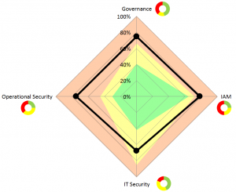
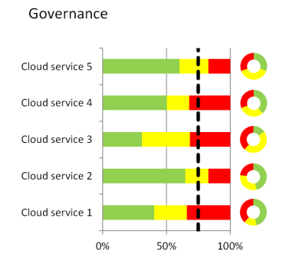
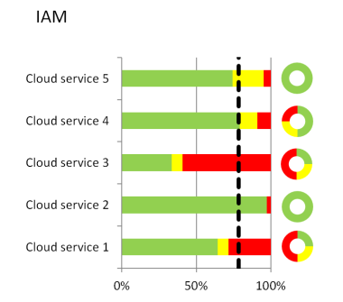
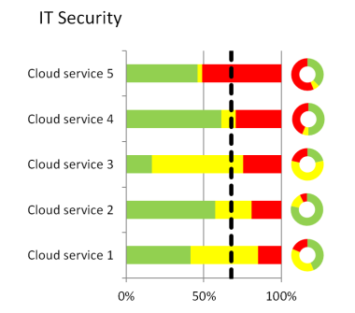
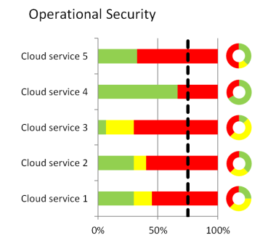
Cloud security evaluatiemodel (Smals)
Beschikbaar op
www.SmalsResearch.be
Rubriek Tools

Slide 23
Réalisation des projets
Identification d’un besoin concret d’une institution → est-ce une mutualisation possible?
Intérêt des CIO’s?
Composition d’un groupe de projet
cross-institutionnel
  définition du scope
  méthodologie
  coûts / bénéfices
Réalisation du projet
  devis
  développement « in-house »
  ou une combinaison des deux
! Transition mode projet -> service

Slide 24
Gedeeld procurement
Samenwerking rond overheidsopdrachten
  juridisch: opdrachtencentrale clausule
  know-how: gespecialiseerde ICT aankoop
  eenvoud: minder administratieve last voor private sector & overheid
  sneller aankopen mogelijk en vermijden van dubbele lastenboekprocedures
  volume–kortingen op prijzen

Slide 25
Gedeeld procurement
Software licensing
  onderhandelingen met aantal grote leveranciers
    Adobe
    IBM
    Microsoft
    Oracle
    SAS
    …
  uitwisseling van ongebruikte licenties

Slide 26
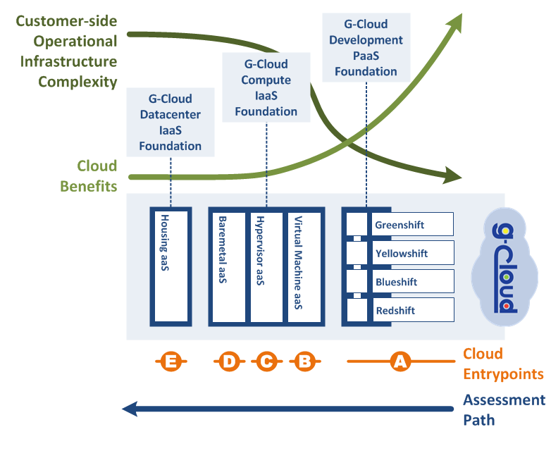

Slide 27
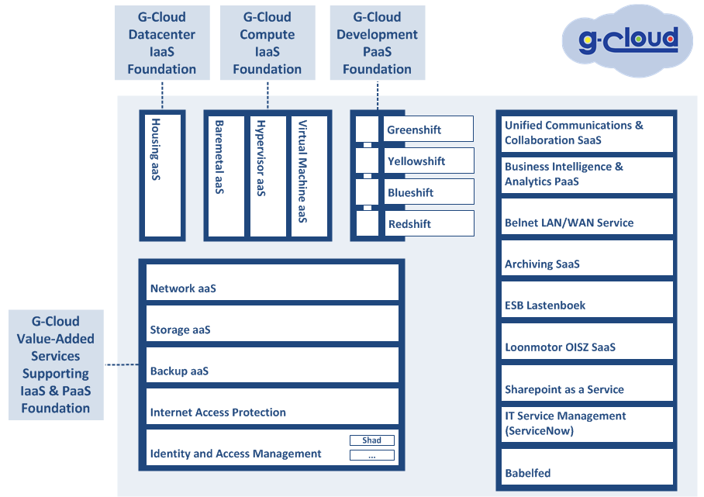

Slide 28
Datacenter consolidatie
VAN
NAAR
ca. 40 datacenters
≠ schaal
legacy, complexiteit
hoge kost connectiviteit per datacenter
≠ service levels
power & cooling limitaties
aparte supervisie
ca. 4 datacenters
grote schaal
gestandaardiseerd
high-speed fiber interconnectie
24x7 services
future-proof power & cooling
gemeenschappelijke supervisie

Slide 29
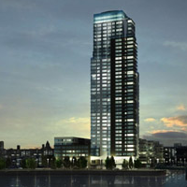
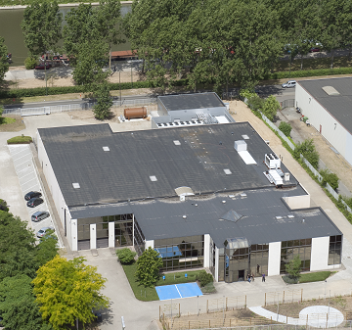
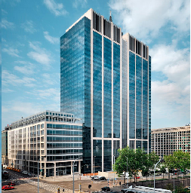
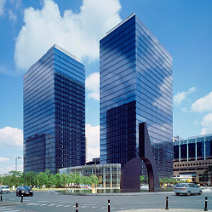
Datacenter consolidatie
Samenwerking Regie der Gebouwen / FOD Financiën / Smals
Finance Tower (FINTO)
Industrielaan (IN)
North Galaxy (MinFin)
Willebroekkaai (UP)

Slide 30


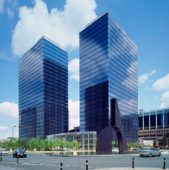
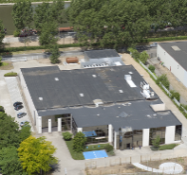

Datacenter-consolidatie
Performante interconnecties (DWDM, Extranet, Belnet, commerciële operatoren…)
24x7 Bewaking & beheer
SLA (end-to-end): >99,9%
Future-proof
Glasvezel-verbindingen
Belnet

Slide 31
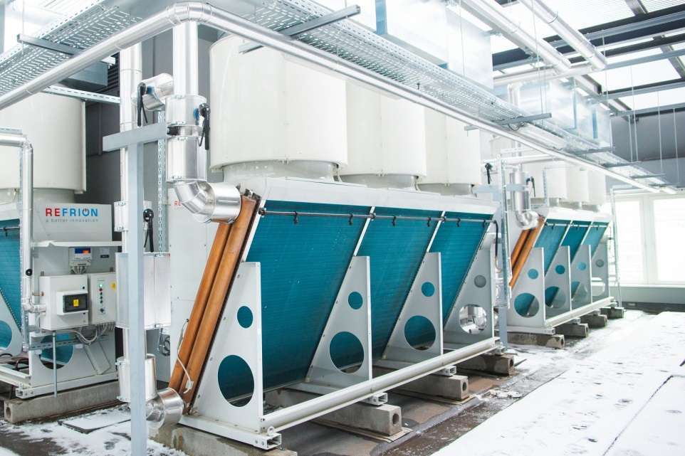
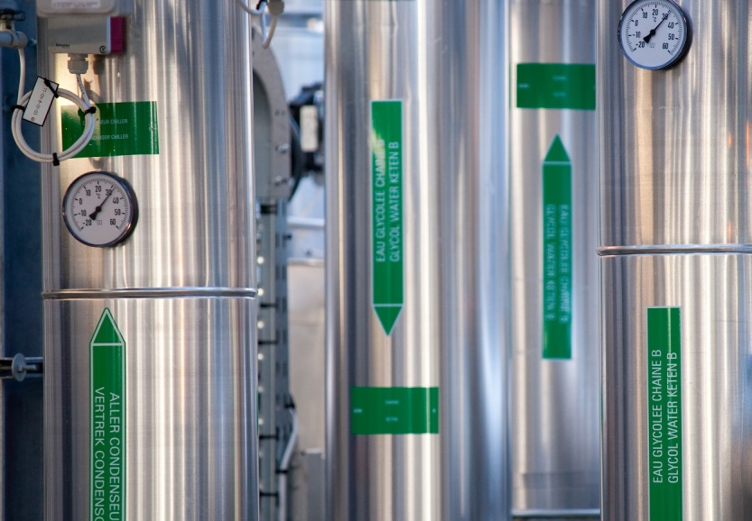

Ecologisch en economisch
Koeling met buitenlucht
Koeling met water (kanaal)
Sterk kostenbesparend

Slide 32
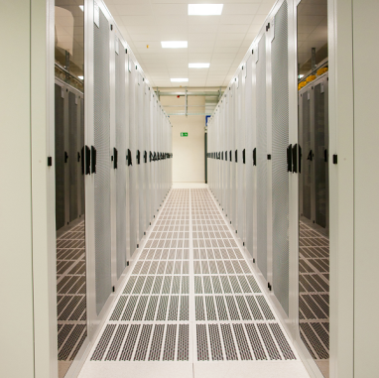
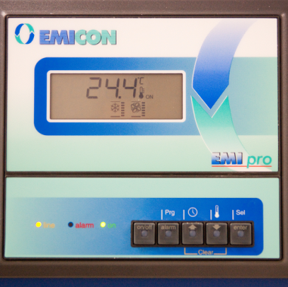
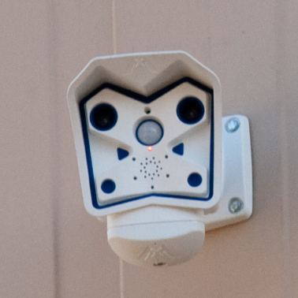
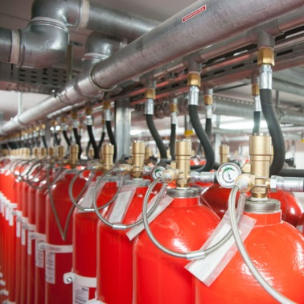
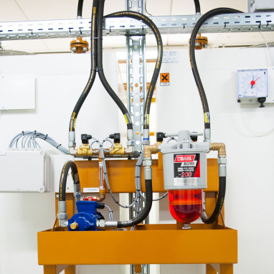
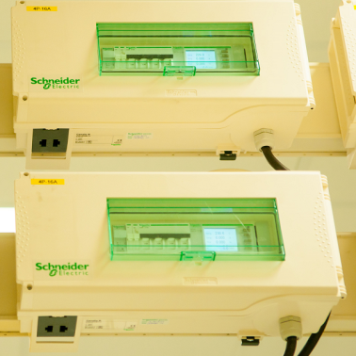
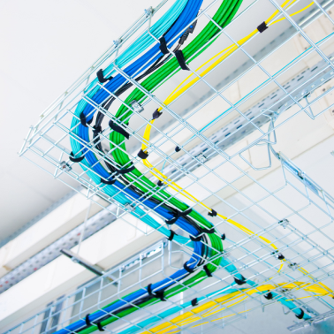
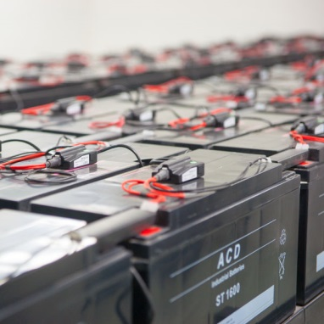
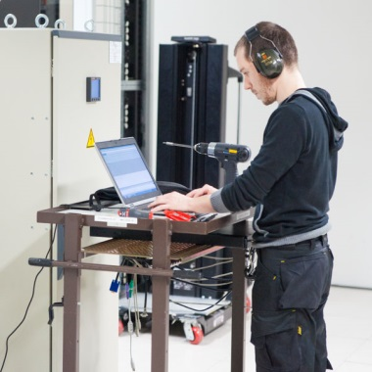
Omgevingsbeveiliging Tier 3+
Stroomtoevoer*
UPS (batterijen)*
Dieselgeneratoren*
Koeling*
Netwerktoegang*
Toegangscontrole
Bewaking 24x7
Branddetectie
Blusinstallaties
*Ontdubbeld (2N of 2N+1)
Op essentiële punten Tier-4 equivalent

Slide 33

Gecoördineerde supervisie
24x7 monitoring
Multi-datacenter
End-to-end
  Hardware
  Basiscomponenten
  Applicaties
  Bedrijfsprocessen
SLA-management
Permanent on-site + wachtdienst

Slide 34

G-Cloud “Compute”
Serveurs virtuels
Activation vite et facile
L’utilisateur choisit la meilleure solution en fonction de ses besoins spécifiques (Bare Metal, Hypervisor ou VM)
Unmanaged (gestion propre) ou managed
Modèle de facturation
Self-service partiel disponible

Slide 35

G-Cloud “Storage”
Stockage de données d’une manière sécurisée et en assurant une disponibilité immédiate
Le client ne doit plus investir dans la capacité physique
Différentes “classes” sont à disposition
Storage Class | Average Response Time (*) | Peak Response Time (**) | Availa­bility | Min. LUN Size | Réseau
1 High Performance + | 5 ms | 10 ms | 99,99% | 50GB | Fibre
2 High Performance | 10 ms | 30 ms | 99,9% | 250GB | Fibre
3 Standard Performance | 10 ms | 50 ms | 99,5% | 250GB | Fibre
4 Basic Performance | 20 ms | 200 ms | 99% | 250GB | Fibre
5 Low-cost Storage | 30 ms | 500 ms | 99% | 500GB | Copper or Fibre
(*) Average reponse time: temps de réponse maximale pendant 95% du temps
(**) Peak reponse time: temps de réponse normale pendant 99% du temps

Slide 36

Platform as a Service
Abstraction de la plate-forme en-dessous
Automatisation(“zero touch deployment”)
Productivité plus élevée
DevOps façon de travailler
“Shifts”: Green (OSS), Blue (IBM), Yellow (Microsoft), Red (Oracle)

Slide 37

Internet Access Protection
Data communicatie tussen verschillende partijen over internet neemt toe
INTERNET
OTHERS
UNTRUSTED
LAN
Nood aan bescherming tegen bedreigingen vanaf internet
OTHERS
OTHERS
NETWORK
NETWORK
Overheidsinstellingen investeren in individuele bescherming
GOV
GOV
GOV
NETWORK
NETWORK
NETWORK
GOV
A.
Connectiviteit naar het gemeenschappelijk beschermings « schild »
GOV
GOV
NETWORK
NETWORK
NETWORK
B.
Een gemeenschappelijke minimaal gegarandeerde bescherming
IAP
C.
Aanvullende individuele bescherming via gemeenschappelijke kadercontracten

Slide 38

Shared Directory
Une base pour shared services
Authentification de l’utilisateur sur base des credentials de son institution
Chaque institution reste propriétaire de ses données
Utilisé e.g. par BabelFed

Slide 39

Unified Communications & Collaboration
Cahier de charges pour UCC - aaS
4 volets
  Voice (VoIP, conferencing, contactcenter)
  Mail
  Document management
  Mobile device management
Modèle hybride: community + public cloud
Exécution par le secteur privé

Slide 40
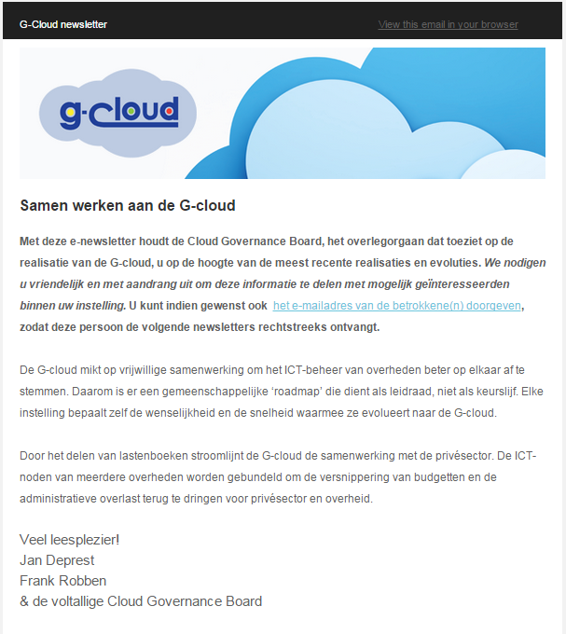
Schrijf u in via info@gcloud.belgium.be

Slide 41

www.gcloud.belgium.be

Slide 42
bouwen we samen

Slide 43



Frank Robben
Administrateur-generaal
Kruispuntbank van de Sociale Zekerheid
eHealth-platform
frank.robben@ksz.fgov.be
@FrRobben
http://www.ksz.fgov.be
https://www.ehealth.fgov.be
https://www.socialsecurity.be
http://www.frankrobben.be

